Slide 1
Majoitustilasto 1.1. - 31.8.2025

Slide 2
Matkailijoiden rekisteröidyt yöpymisvuorokaudet Etelä-Savossa
elokuu 2025*
Noin 87 000 rekisteröityä yöpymistä elokuussa*
Etelä-Savossa kirjattiin vuoden 2025 elokuussa 87 094 rekisteröityä yöpymistä (muutos -1,6 % edellisen vuoden elokuusta), joista kotimaisia oli 64 109 (-5,9 %) ja ulkomaalaisten tekemiä 22 985 yötä (+12,7 %).
Eniten ulkomaalaisten rekisteröityjä yöpymisiä kirjattiin elokuussa matkailijoille, jotka saapuivat Saksasta (7 385 yötä), Britanniasta
(2 149 yötä), Italiasta (1742 yötä) ja Ranskasta (1 406 yötä).
Vapaa-ajan matkailijoiden yöpymisiä oli Etelä-Savossa elokuussa 80,4 prosenttia, ja he viettivät 70 024 yötä (+4,2 %). Työmatkailijoiden yöpymisiä oli 19,6 prosenttia, ja he viettivät Etelä-Savossa 17 070 yötä (-20,0 %).
Majoitusliikkeiden huonekäyttöaste elokuussa 2025 oli Etelä-Savossa 49,3 % ja koko maassa 56,4 %. Huoneen keskihinta oli elokuussa Etelä-Savossa 126,15 ja koko maassa 118,15 euroa.
Tammi-elokuussa* noin 480 000 rekisteröityä yöpymistä
Tammi-elokuussa 2025* yhteensä kirjattiin Etelä-Savossa 480 400 rekisteröityä yöpymistä (muutos +1,5 % edellisen vuoden vastaavasta ajasta), joista kotimaisia yöpymisiä oli 410 037 (-1,0 %) ja ulkomaalaisten tekemiä 70 363 (+19,1 %).
Rekisteröidyt majoitustilastot sisältävät rekisteröityjen majoitusliikkeiden, eli hotellien, motellien, matkustajakotien, retkeilymajojen, lomakylien ja
leirintäalueiden tilastot. Liikkeet, joissa on alle 20 vuodepaikkaa tai sähköliitäntä­pisteellä varustettua matkailuvaunupaikkaa, eivät kuulu tilastoinnin piiriin.
Lähde: Tilastokeskus, Majoitustilasto , *ennakkotiedot vuodelta 2025 päivitetty: 26.9.2025 / jk

Slide 3
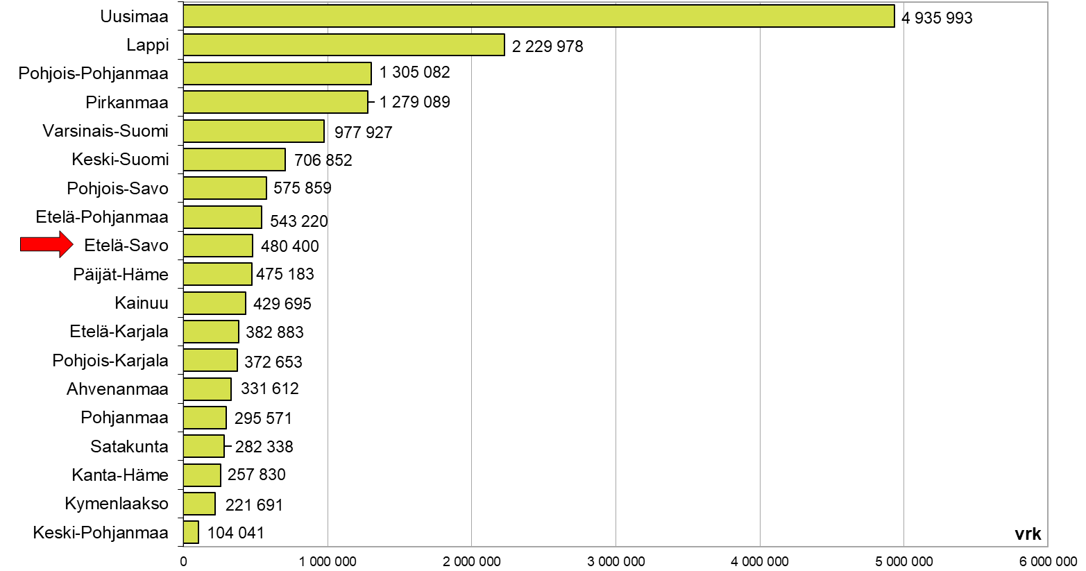
Matkailijoiden rekisteröidyt yöpymisvuorokaudet maakunnittain 01-08/2025*
Lähde: Tilastokeskus, Majoitustilasto , *ennakkotiedot vuodelta 2025 päivitetty: 26.9.2025 / jk

Slide 4
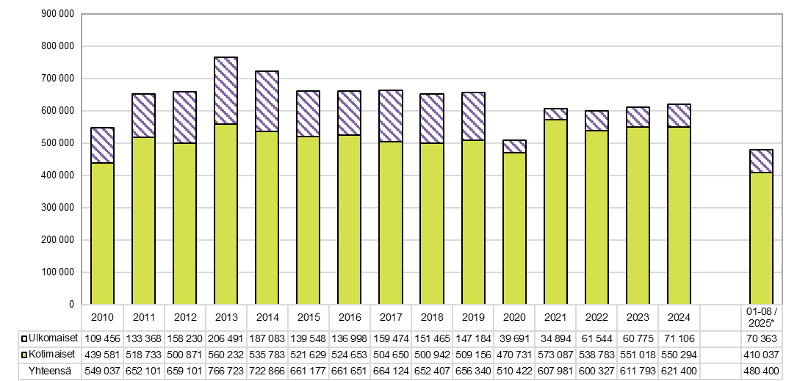
Matkailijoiden rekisteröidyt yöpymisvuorokaudet Etelä-Savossa vuosina 2010-2024 ja 01-08/2025*
Lähde: Tilastokeskus, Majoitustilasto , *ennakkotiedot vuodelta 2025 päivitetty: 26.9.2025 / jk

Slide 5
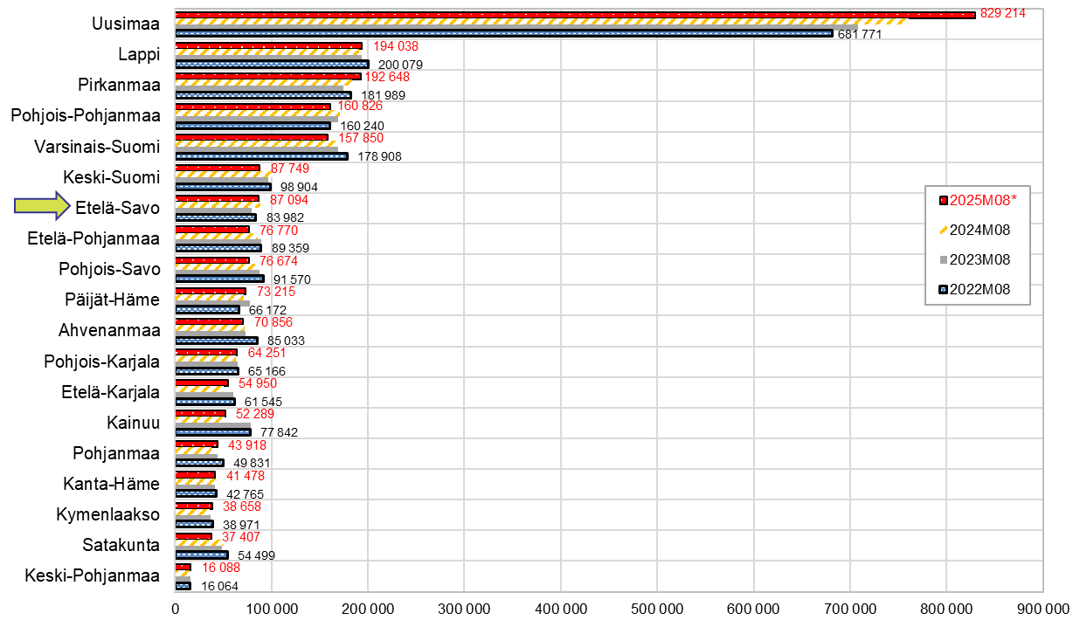
Rekisteröidyt yöpymiset maakunnittain elokuussa vuosina 2022 - 2025*
Lähde: Tilastokeskus, Majoitustilasto , *ennakkotiedot vuodelta 2025 päivitetty: 26.9.2025 / jk

Slide 6
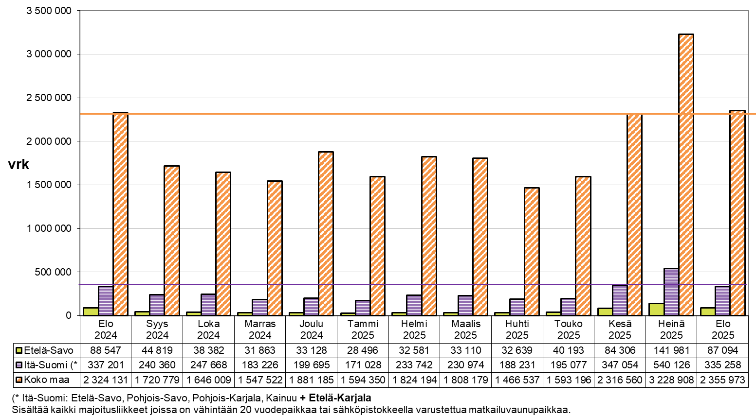
Rekisteröidyt yöpymisvuorokaudet kuukausittain 08/2024 - 08/2025*
Lähde: Tilastokeskus, Majoitustilasto , *ennakkotiedot vuodelta 2025 päivitetty: 26.9.2025 / jk

Slide 7
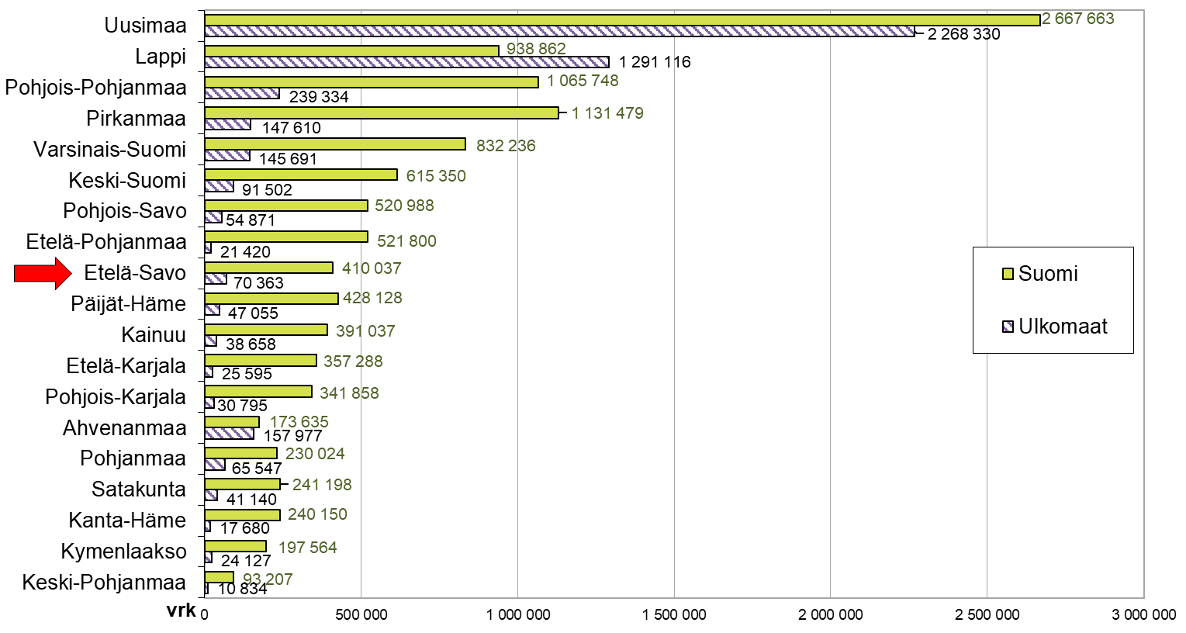
Matkailijoiden rekisteröidyt yöpymisvuorokaudet maakunnittain 01-08/2025*, suomalaiset ja ulkomaalaiset
Lähde: Tilastokeskus, Majoitustilasto , *ennakkotiedot vuodelta 2025 päivitetty: 26.9.2025 / jk

Slide 8
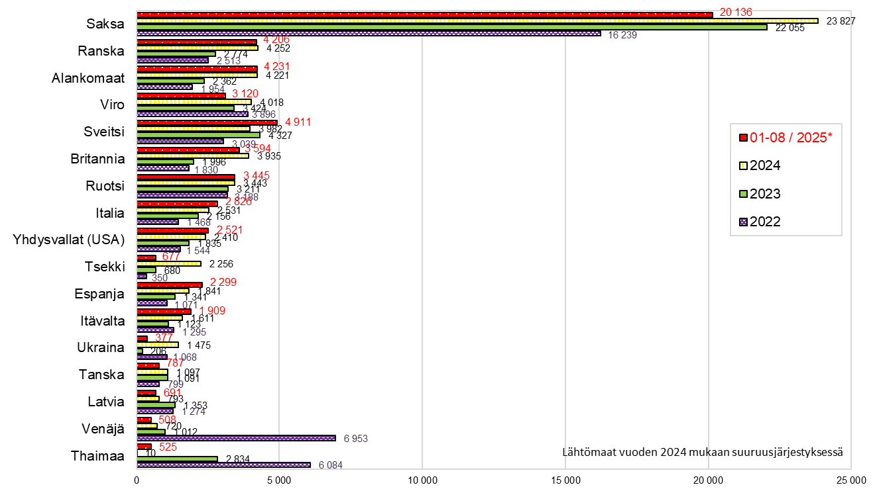
Ulkomaalaisten rekisteröidyt yöpymisvuorokaudet lähtömaittain eräistä maista Etelä-Savossa vuosina 2022-2024 ja 01-08/2025*
Lähde: Tilastokeskus, Majoitustilasto , *ennakkotiedot vuodelta 2025 päivitetty: 26.9.2025 / jk

Slide 9
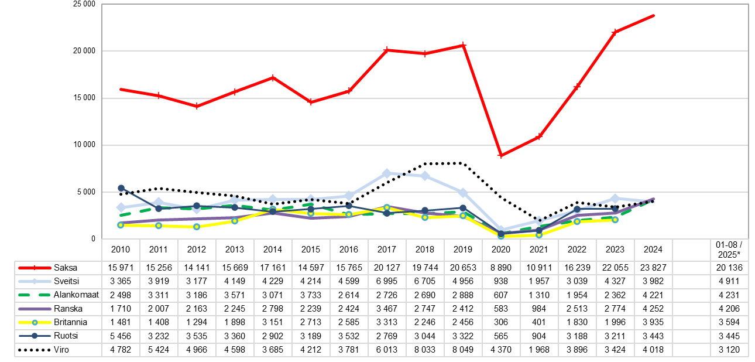
Ulkomaalaisten rekisteröidyt yöpymisvuorokaudet lähtömaittain eräistä maista Etelä-Savossa vuosina 2010-2024 ja 01-08/2025* (TOP 7 / 2025*)
Lähde: Tilastokeskus, Majoitustilasto , *ennakkotiedot vuodelta 2025 päivitetty: 26.9.2025 / jk

